Slide 1
DBMS
DataBase Management System
장민창
mcjang@hucloud.co.kr

Slide 2
DBMS
대량의 데이터를 처리하기 위한 시스템.
다수의 데이터베이스로 구성됨.
다수의 데이터가 서로 관계를 맺고 있어 관계형 데이터베이스라고도 부름
Relationship Database Management System : RDBMS
DBMS
Database
Database
Database
…

Slide 3
Database
대량의 데이터를 처리하기 위한 공간
하나의 Database 는 다수의 Table로 구성되어 있음.
Database
Table
Table
Table
…

Slide 4
Table
실제 데이터가 보관되는 정형화된 구조의 저장소
여러 정보들이 “정형화”된 타입으로 저장됨.
컬럼과 데이터 타입등으로 정형화 되어있음.
여러 테이블은 관련된 정보들로 채워짐.
상품, 회원, 장바구니, 구매목록, 게시글, 댓글, 회원 등
하나의 테이블은 특성을 표기할 수 있는 이름이 주어짐.
Table
Column1
Column1 Type
Column2
Column2 Type
Column3
Column3 Type
…

Slide 5
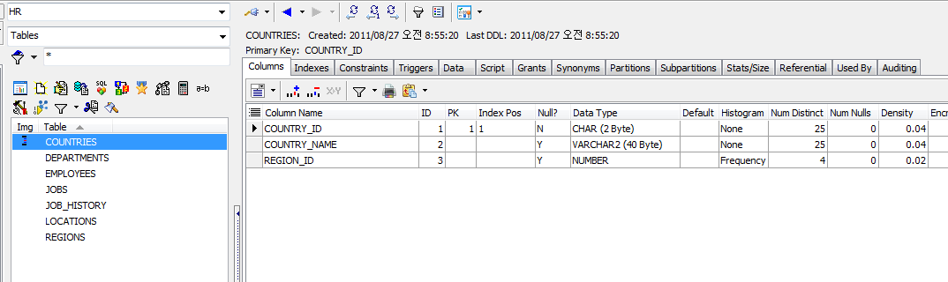
Table
컬럼 외 다양한 항목들이 존재함.

Slide 6
Column
하나의 테이블은 하나 이상의 컬럼으로 구성됨.
데이터를 담을 수 있는 하나의 “공간”
엑셀에서 하나의 “칸”에 해당됨.
각 컬럼은 데이터 타입을 가지고 있음.

Slide 7
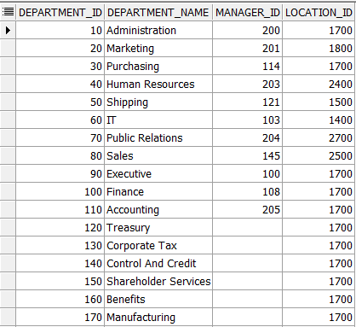
Rows
테이블의 데이터는 하나의 “행” 으로 표현됨.
각 행은 여러 개의 컬럼으로 구성된다.

Slide 8
Keys
Primary Key (PK)
하나의 테이블에서 절대 중복이 되지 않는 값
하나의 Row를 대표하는 값
예 : 회원 아이디, 이메일 주소 등
테이블은 하나 이상의 Primary Key를 반드시 가져야 한다.
Foreign Key (FK)
Primary Key를 참조하는 키
자신의 테이블 또는 다른 테이블의 Primary Key로 관계를 형성할 때 사용한다.
하나의 PK와 연계되어있는 다양한 정보를 FK로 지정한다.
예 : 특정 회원의 주문 목록, 특정 회원의 배송지 주소 등
Unique Key
하나의 테이블에서 절대 중복이 되지 않는 값.
PK와는 다른 성격.
PK는 Row(데이터)를 대표하는 값
Unique Key는 한 Row에 중복된 데이터를 생성할 수 없다.
예> 회원의 중복 불가능한 닉네임

Slide 9
SQL (Structured Query Language)
데이터베이스가 관리하는 데이터를 조작하는 언어
데이터베이스, 테이블, 컬럼 등을 생성(Create), 수정(Alter), 삭제(Drop)할 수 있음.
테이블 내의 ROW를 추가(C), 조회(R), 수정(U), 삭제(D) 할 수 있다.
위 나열한 항목들을 관리할 수 있도록 구조화된 언어체계를 가지고 있음.

Slide 10
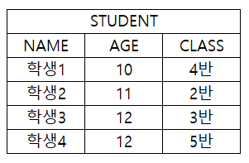
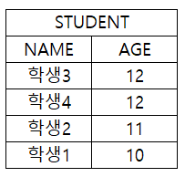
데이터 조회
하나 이상의 테이블에서 여러 Row(데이터)를 가져옴.
SELECT [COLUMN], [COLUMN], […] FROM [TABLE]
SELECT NAME, AGE FROM STUDENT

Slide 11
주요 함수 또는 유용한 문법
TO_CHAR(DATE 타입의 날짜 값 혹은 컬럼, ‘날짜 포멧‘)
날짜타입의 데이터를 문자로 변경한다.
TO_DATE(문자열타입의 날짜 값 혹은 컬럼, ‘날짜 포멧‘)
문자 타입의 날짜 데이터를 날짜 타입으로 변경한다.
LPAD(숫자 타입의 값 또는 컬럼, 채울 자리수, 빈 공간에 채울 문자)
숫자 왼쪽 공간에 문자를 채운다.
LPAD(1, 6, ‘0’) ➔ 000001
NVL(NULL일 가능성이 있는 컬럼, 기본값)
값 또는 컬럼이 NULL이라면 기본값으로 표현한다.
CASE WHEN ELSE END
Java의 if 와 유사함.

Slide 12
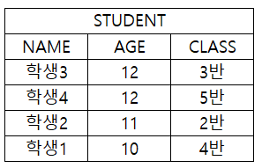
데이터 정렬
가져온 데이터를 정렬함.
SELECT [COLUMN], [COLUMN], […] FROM [TABLE] ORDER BY [COLUMN] [ORDER TYPE]
정렬 방식에는 ASC, DESC 가 존재함.
ASC : 오름차순
DESC : 내림차순
SELECT NAME, AGE, CLASS FROM STUDENT ORDER BY AGE DESC

Slide 13
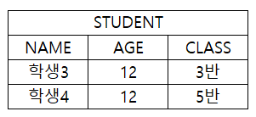
데이터 필터링
하나 이상의 테이블에서 여러 데이터를 가져옴. 단, 조건에 맞는 데이터만 가져옴.
SELECT [COLUMN], [COLUMN], […] FROM [TABLE] WHERE [CONDITIONS]
컬럼 값과 VALUE 를 비교함.
자바의 비교연산과 동일한 방법.
SELECT NAME, AGE, CLASS FROM STUDENT WHERE AGE = 12

Slide 14
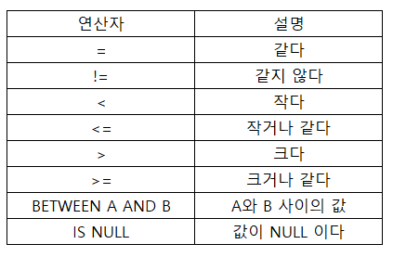
데이터 필터링
SQL 연산자의 종류
그 외의 연산자.
IN, LIKE, NOT
IN : 하나의 컬럼에 여러 개의 값을 검색함.
LIKE : 하나의 컬럼에 “포함된” 값을 검색함.
WILD CARD 가 사용됨.
%, _

Slide 15
데이터 필터링
WHERE절은 여러 개의 조건을 지원한다.
AND, OR 를 사용해 여러 개의 조건을 사용할 수 있다.
WHERE [CONDITION1]
AND [CONDITION2]
AND [CONDITION3]
AND와 OR 가 동시에 사용될 때 AND 가 우선순위를 가진다.
WHERE [CONDITION1]
AND [CONDITION2]
AND [CONDITION3]
OR [CONDITION4]
AND [CONDITION5]
➔ CONDITION1 AND CONDITION2
➔ CONDITION2 AND CONDIDTION3
➔ CONDITION3 OR (CONDITION4 AND CONDITION5)
CONDITION4 AND CONDITION5 가 우선처리됨.

Slide 16
데이터 필터링
우선순위를 높여주기 위해서 괄호를 사용한다.
WHERE [CONDITION1]
AND [CONDITION2]
AND ([CONDITION3]
OR [CONDITION4])
AND [CONDITION5]
➔ CONDITION1 AND CONDITION2
➔ CONDITION2 AND (CONDIDTION3 OR CONDITION4) AND CONDITION5
우선순위를 높여주기 위해서 괄호를 사용한다.

Slide 17
그룹함수
데이터의 요약이 필요할 때 사용.
Row 의 수 ➔ COUNT(COLUMN)
전체 사원의 수 등등
특정 컬럼 값 중 가장 큰 수 ➔ MAX(COLUMN)
전체 사원 중 가장 많은 연봉
전체 사원 중 가장 최신에 입사한 날짜 등등
특정 컬럼 값 중 가장 작은 수 ➔ MIN(COLUMN)
전체 사원 중 가장 적은 연봉
전체 사원 중 가장 일찍 입사한 날짜 등등
특정 컬럼 값 중 평균 값 ➔ AVG(COLUMN)
전체 사원의 평균 연봉 등등
특정 컬럼의 총 합계 ➔ SUM(COLUMN)
전체 사원의 연봉 총 합 등등

Slide 18
데이터 그룹핑
Row를 특정 기준으로 분류해, 분류별 그룹함수를 사용할 수 있다.
부서별 사원의 수
부서별 사원의 연봉 합
부서별 최고 연봉
부서별 최저 연봉
부서별 연봉 총 합 등등
GROUP BY [분류 기준 COLUMN]
여러 개의 기준으로 분류하려면 분류 기준 COLUMN을 콤마(,)로 나열
GROUP BY [분류 기준 COLUMN1], [분류 기준 COLUMN2], …

Slide 19
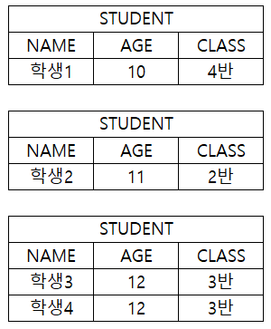
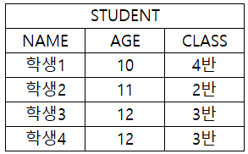
데이터 그룹핑
SELECT [COLUMN], [COLUMN], […] FROM [TABLE] WHERE [CONDITIONS] GROUP BY [COLUMN], [COLUMN], […]
SELECT * FROM STUDENT GROUP BY CLASS

Slide 20
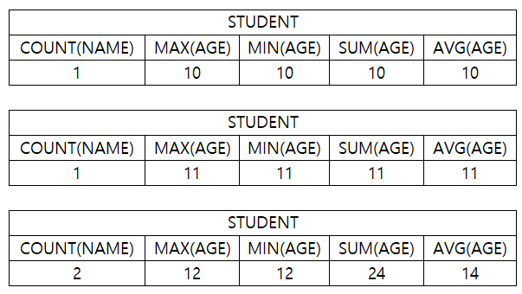
데이터 그룹핑
SELECT COUNT(NAME) , MAX(AGE) , MIN(AGE) , SUM(AGE) , AVG(AGE) FROM STUDENT GROUP BY CLASS

Slide 21
데이터 그룹 필터링
GROUP BY된 결과에서 집계함수로 필터링 할 수 있다.
SELECT [COLUMN], [COLUMN], […] FROM [TABLE] WHERE [CONDITIONS] GROUP BY [COLUMN], [COLUMN], […] HAVING [CONDITION]
SELECT COUNT(NAME) , MAX(AGE) , MIN(AGE) , SUM(AGE) , AVG(AGE) FROM STUDENT GROUP BY CLASS HAVING COUNT(NAME) > 1
COUNT(NAME) ➔ 1
결과에서 제외

Slide 22
서브 쿼리
SELECT 쿼리 안의 SELECT 쿼리 (WHERE 에서 사용할 때).
조회하려는 대상을 정확히 알지 못할 때, 조회하려는 대상이 하나 이상일 때 사용함.
예> “IT” 부서에서 근무중인 사원들의 정보를 조회 (조회대상(PK)을 모름)
서브쿼리 대상 IT에 부서에서 근무하려는 사원을 찾기 위해 IT 부서의 부서 번호를 알아야 한다.
IT 부서의 부서 번호(서브쿼리의 결과)를 찾아 사원의 부서 번호와 조회한다.
예> 지역번호가 1700인 부서에서 근무중인 사원들의 정보를 조회 (대상이 하나 이상)
서브쿼리 대상 지역번호가 1700인 부서에서 근무중인 사원을 찾기 위해 지역번호가 1700인 부서의 부서번호를 알아야 한다.
지역번호가 1700인 부서번호(서브쿼리의 결과)를 찾아 사원의 부서 번호와 조회한다.

Slide 23
서브 쿼리
SELECT [COLUMN], [SUB QUERY], […] FROM [TABLE] WHERE [COLUMN 연산자 SUBQUERY]
SUBQUERY 는 SELECT ~ FROM 형태로 작성해야 한다.
SELECT * FROM TABLE WHERE COLUMN = (SELECT COLUMN FROM TABLE WHERE 조건)

Slide 24
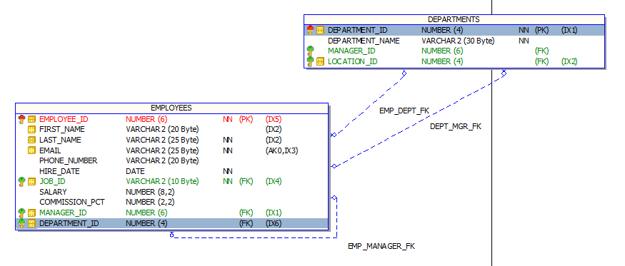
테이블 조인
테이블간 Primary key – Foreign Key 로 연결해 관련정보들을 가져옴.
DEPARTMENTS 와 EMPLOYEES 테이블은 DEPARTMENT_ID로 관계가 형성되어 있음.
DEPARTMENTS 테이블의 PK인 DEPARTMENT_ID의 값은 EMPLOYEES 테이블의 FK인 DEPARTMENT_ID와 같다.
이런 연결 상태를 JOIN이라 하며 연결 관계를 지칭할 수 있다. (Java의 Has A 관계)
하나의 부서(PK)에 여러 명의 사원(FK)이 근무중이다.

Slide 25
테이블 조인
JOIN 관계에 있는 데이터에 따라 여러가지 형태의 관계가 형성된다.
1 : 1
한 테이블의 PK가 다른 테이블의 FK에 하나만 존재하는 관계
만들어서는 안되는 관계
단, 컬럼의 수가 40개 이상 넘어갈 경우엔 테이블을 분리하여 1 : 1 관계를 맺어야 한다.
1 : N
한 테이블의 PK가 다른 테이블의 FK에 여러 개가 존재하는 관계
가장 흔하게 만들게 되는 관계
한 명의 회원(PK)이 여러 개의 상품을 주문(FK)한다
한 명의 회원(PK)이 여러 개의 게시글을 작성 (FK) 한다. 등
N : N
물리적으로 존재할 수 없는 관계
한 명의 강사가 여러 명의 수강생에게 강의한다. ( 1 : N )
한 명의 수강생은 여러 명의 강사에게 강의를 받는다. ( 1 : N )
결국, N : N의 관계가 만들어진다.
N : N 관계는 별도의 테이블을 만들어 1 : N 으로 해소하여야 한다.

Slide 26
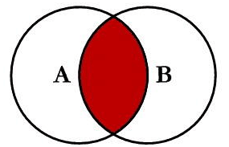
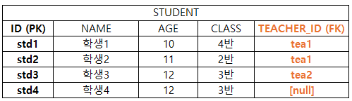
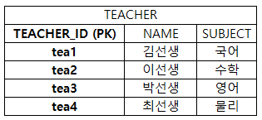
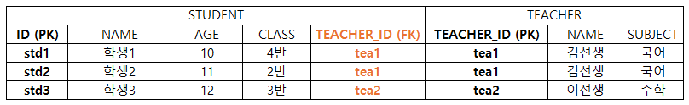
테이블 조인
A TABLE의 PK값과 B TABLE의 FK 값이 같은 ROW만 조회된다.
JOIN
TEACHER.TEACHER_ID = STUDENT.TEACHER_ID

Slide 27
테이블 조인
각 테이블은 관련 정보만 담아 둠.
테이블 끼리 관계형성(Constraint) 해두어 관련된 여러 정보를 한번에 가져온다.
예> 모든 부서의 부서이름과 사원의 이름을 조회한다.
JOIN 문법
SELECT [COLUMN], [COLUMN], […] FROM [TABLE A] A INNER JOIN [TABLE B] B ON A.PK = B.FK WHERE [CONDITIONS]

Slide 28
테이블 조인
선생님에게 배우고 있는 모든 학생을 조회
SELECT A.*, B.* FROM STUDENT A INNER JOIN TEACHER B ON B.TEACHER_ID = A.TEACHER_ID
JOIN
TEACHER.TEACHER_ID = STUDENT.TEACHER_ID

Slide 29
테이블 조인
재귀 조인 (Recursive Join)
한 테이블에 PK가 존재하고, 해당 PK를 참조하는 FK가 동시에 있는 경우의 조인
주로 계층형 관계에 이용한다.
EMPLOYEES 테이블
여러 명의 사원(EMPLOYEE_ID: PK)은 한 명의 상사(MANAGER_ID: FK)가 있다.
동일 테이블에서 참조가 이루어지고 있음.
START WITH [CONDITION] CONNECT BY PRIOR [관계 조건]
100번 사원의 부하직원들을 모두 조회하는 쿼리
SELECT * FROM EMPLOYEES START WITH EMPLOYEE_ID = 100 -- 최상위 ROW가 될 기준 CONNECT BY PRIOR EMPLOYEE_ID = MANAGER_ID -- 데이터를 연결할 기준;
EMPLOYEE_ID(100)가 누군가의 MANAGER_ID(100)가 되어야 한다.
연결된 모든 부하직원들을 조회한다.

Slide 30
테이블 조인 (INLINE VIEW)
SELECT [COLUMN], [SCALA QUERY], […] FROM [TABLE A] INNER JOIN ( SELECT .. FROM .. WHERE … ) B ON A.PK = B.FK WHERE [CONDITIONS]
조인만으로 풀리지 않는 문제를 INLINE VIEW 를 통해서 처리함.
보통 INLINE VIEW내부에는 복잡한 JOIN 쿼리가 작성된다.

Slide 31
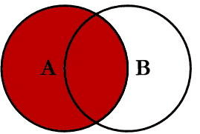
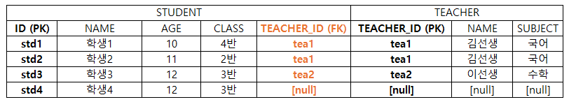
테이블 조인 (외부조인)
LEFT OUTER JOIN
TABLE A 에 TABLE B 를 조인하여 데이터를 가져온다.
TABLE A
TABLE B
LEFT
OUTER
JOIN
TEACHER.TEACHER_ID = STUDENT.TEACHER_ID

Slide 32
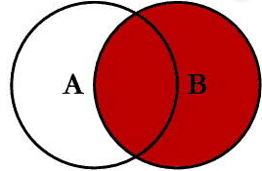
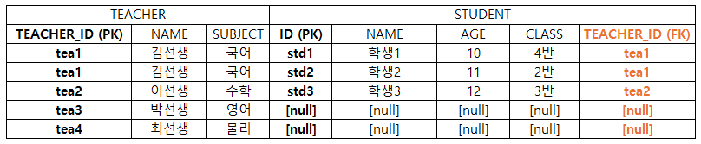
테이블 조인 (외부조인)
RIGHT OUTER JOIN
TABLE B 에 TABLE A 를 조인하여 데이터를 가져온다.
TABLE A
TABLE B
RIGHT
OUTER
JOIN
TEACHER.TEACHER_ID = STUDENT.TEACHER_ID

Slide 33
데이터 삽입
INSERT INTO [TABLE NAME] ( [COLUMN NAME], [COLUMN NAME], […] ) VALUES ( [DATA], [DATA], […] )
각 컬럼 생략가능. 단, NULL을 지원하는 컬럼만 생략가능

Slide 34
데이터 삽입 (쿼리결과 삽입)
INSERT INTO [TABLE NAME] ( [COLUMN NAME], [COLUMN NAME], […] ) SELECT [COLUMN NAME], [COLUMN NAME], […] FROM [TABLE NAME]
각 컬럼 생략가능. 단, NULL을 지원하는 컬럼만 생략가능

Slide 35
데이터 삽입 (테이블 복사)
SELECT [COLUMN NAME], [COLUMN NAME], […] INTO [NEW TABLE NAME] FROM [ORIGINAL TABLE NAME]
ORIGINAL TABLE NAME 에서 NEW TABLE NAME 으로 데이터를 전부 복사함.

Slide 36
데이터 수정
UPDATE [TABLE NAME] SET [CULUMN NAME] = [VALUE] WHERE [CONDITIONS]
WHERE절을 입력하지 않으면 모든 데이터가 수정될 수 있다.
Constraint(관계형성)가 있는 컬럼을 수정할 때는 때에 따라 변경이 되지 않을 수 있다.

Slide 37
데이터 삭제
DELETE FROM [TABLE NAME] WHERE [CONDITIONS]
WHERE절을 입력하지 않으면 모든 데이터가 삭제될 수 있다.
Constraint(관계형성)가 있는 컬럼을 삭제할 때는 때에 따라 삭제가 되지 않을 수 있다.

Slide 38
Sequence

Slide 39
1. Sequence
일련번호를 만들어주는 기능을 수행.
주로 PK를 생성할 때 사용함.
시퀀스명.NEXTVAL을 통해 다음 일련번호 값을 조회할 수 있음.
시퀀스명.CURRVAL을 통해 현재 일련번호 값을 조회할 수 있음.
SELECT SEQUENCE_NAME.NEXTVAL FROM DUAL;
SELECT SEQUENCE_NAME.CURRVAL FROM DUAL;

Slide 40
ER-Diagram

Slide 41
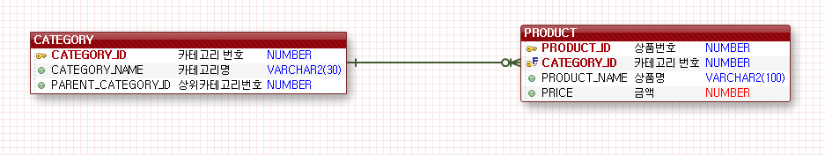
1. ER-Diagram
Database의 구조를 도식화 함.
한 데이터베이스의 테이블을 컬럼으로 도식화 함.
각 테이블 끼리의 관계를 연결.
대표적인 프로그램 : CA사의 ER-Win, Tomato System사의 eXERD
하나의 테이블을 도식화 함.
컬럼들을 나열하고 속성을 정의함.
PK : Primary Key ( 한 테이블에서 중복되지 않는 유일한 값. 예> 아이디 )
FK : Foreign Key ( PK를 참조하는 중복가능 한 값. 예 > 장바구니의 상품들 )

Slide 42
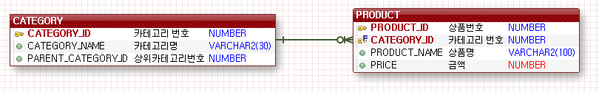
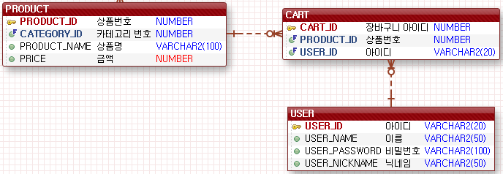
2. Table Constraints
테이블 간의 관계를 정의 함.
관계의 종류
( 1 or 0 ) vs N : 일 대 다
N vs N : 다 대 다
다 대 다 관계는 관계를 해소하기 위한 테이블이 존재해야 함.
일 대 다 관계
다 대 다 관계 해소 테이블
다 대 다 관계

Slide 43
3. 1 vs 1 Constraints
만들지 말아야 할 관계.
하나의 테이블에 컬럼이 20개 이상이 넘어 갈 경우 부득이하게 사용 됨.
단, Row의 수가 천 만개가 넘어 갈 경우는 성능을 위해 컬럼을 나누지 않는다.

Slide 44
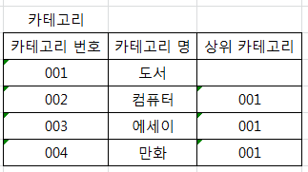
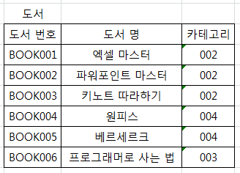

4. 1 vs N Constraints
컬럼 하나가 다른 테이블의 컬럼 여러 개를 참조 할 경우
예 > 책 카테고리의 상품들. 1개의 값에 여러 값들이 연결 됨.
SELECT 카테고리.카테고리명, 도서.도서명
FROM 카테고리, 도서
WHERE 카테고리.카테고리번호 = 도서.카테고리번호
AND 카테고리.카테고리번호 ='002';

Slide 45
4. N vs N Constraints
A 테이블의 한 컬럼이 B 테이블의 여러 컬럼과 연결
B 테이블의 한 컬럼이 A 테이블의 여러 컬럼과 연결
위 두 연결을 만족하는 경우
다 대 다 관계는 관계를 해소하기 위한 테이블이 꼭 있어야 함. (표현 불가능의 이유)
예 > 하나의 상품은 여러 사용자가 주문할 수 있음. 한 명의 사용자는 여러 상품을 주문할 수 있음.
해소 하기 위한 방법 : 장바구니(주문) 테이블을 생성.
다 대 다 관계 해소 테이블
다 대 다 관계

Slide 46
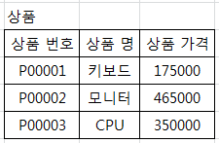
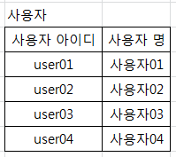
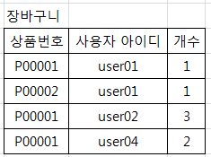
4. N vs N Constraints
아래의 경우 상품과 사용자를 직접 연결할 수 있는 방법이 없음.
다 대 다 관계 표현의 직접적인 연결은 불가능 함.
때문에 해소를 위한 테이블이 필요함.
?

Slide 47
5. Presentation Constraints
일 대 일
일 대 다
동그라미 표현은 관계에서 “존재하지 않을 수도 있음”을 의미함.
즉, 일 대 일 관계는 일 대 (일 또는 영) 관계
일 대 다 관계는 일 대 (다 또는 영) 관계

Slide 48
6. Logical, Physical Diagram
Logical Diagram
ERD를 보았을 때 의미를 즉시 알 수 있도록 만들어 놓은 논리 구조
Physical Diagram
ERD를 보았을 때 데이터베이스의 테이블 및 컬럼명을 즉시 알 수 있도록 만들어놓은 물리 구조

Slide 49
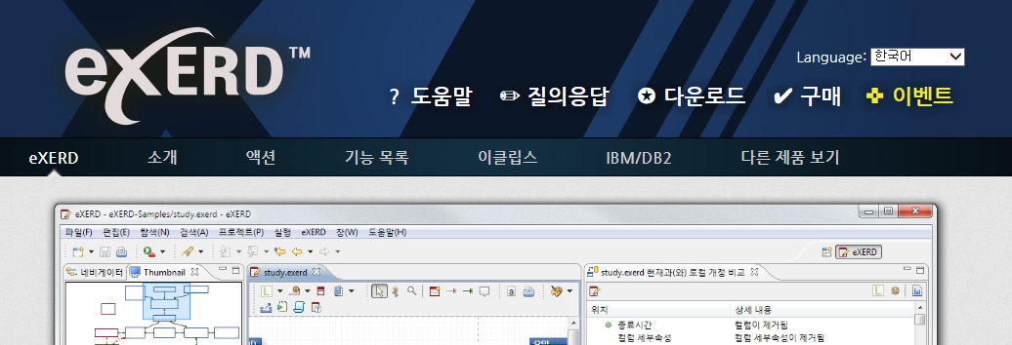
7. eXERD
국내에서 개발한 이클립스 기반의 ERD 제작 프로그램. (유료)
http://ko.exerd.com/

Slide 50
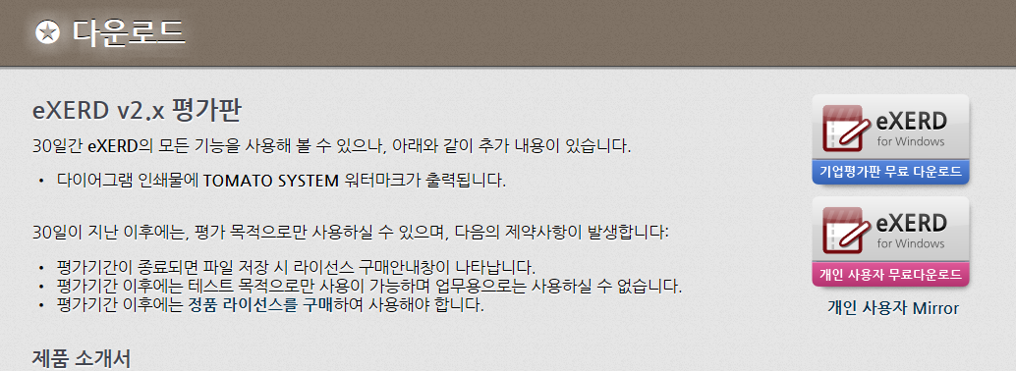
7. eXERD
다운로드 후 설치 진행

Slide 51
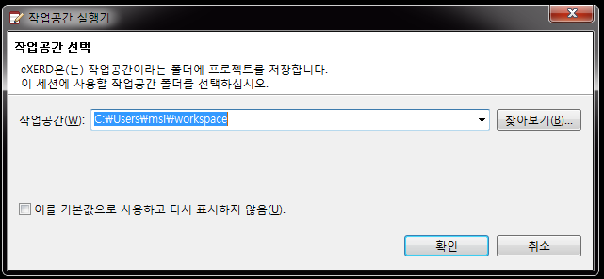
7. eXERD
작업공간 선택 후 확인

Slide 52
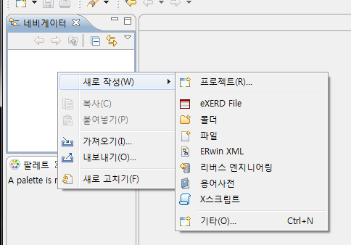
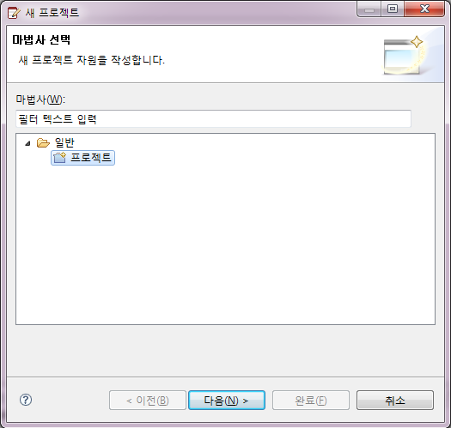
7. eXERD
프로젝트 생성

Slide 53
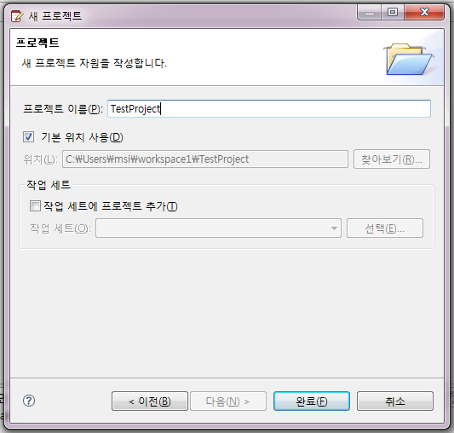
7. eXERD
프로젝트 생성

Slide 54
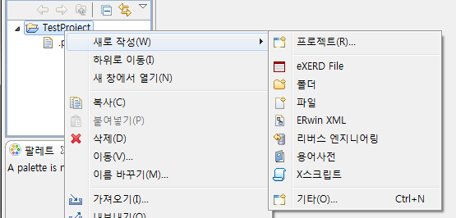
7. eXERD
ERD 파일 생성

Slide 55
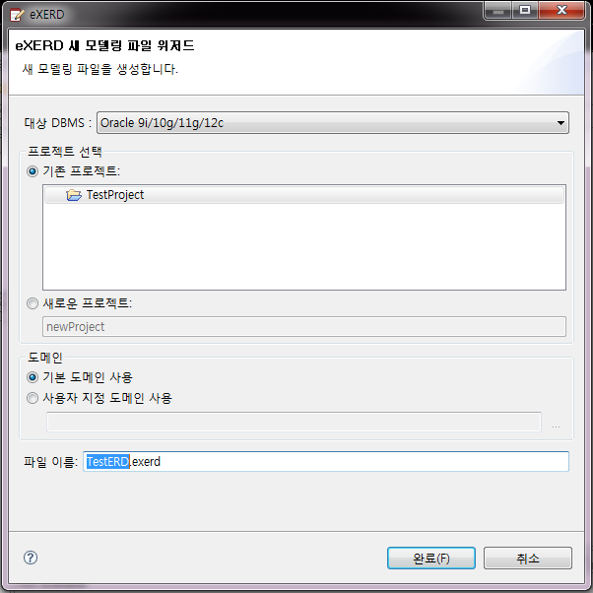
7. eXERD
ERD 생성

Slide 56
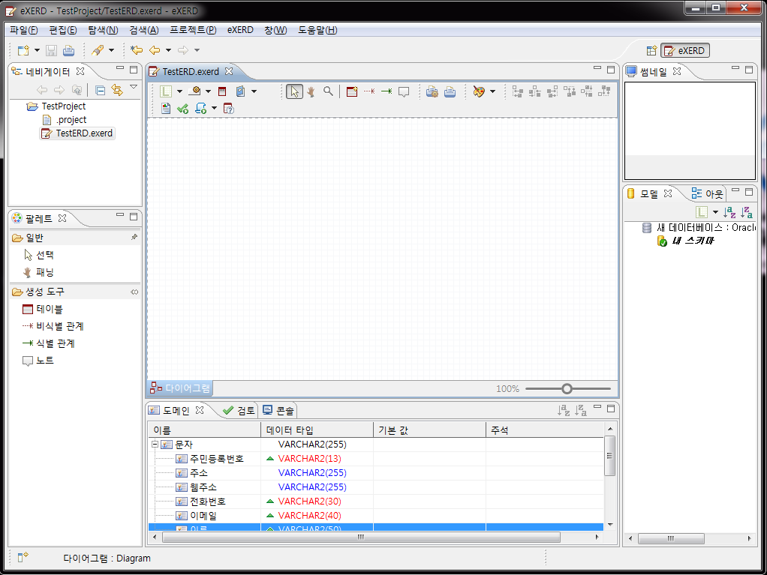
7. eXERD
구조
썸네일
네비게이터 영역
ERD Drawing 영역
팔레트 영역
도메인 영역

Slide 57
JDBC 연동

Slide 58
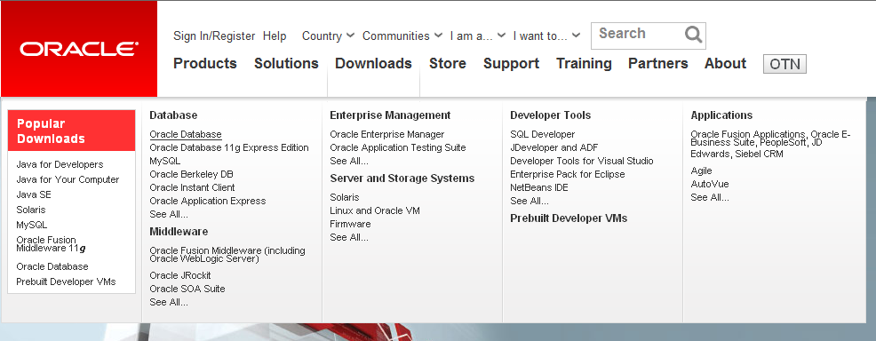
1. JDBC 연동
JSP – DBMS 연동
JDBC(Java DataBase Connectivity) Programming
JDBC Driver Download
http://www.oracle.com 접속

Slide 59
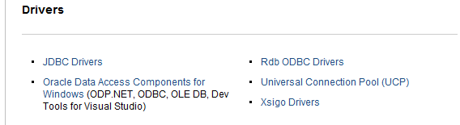

1. JDBC 연동
JDBC 설치

Slide 60
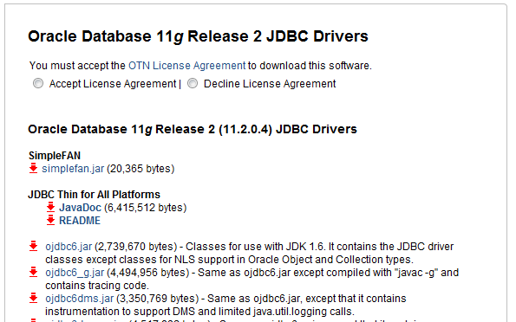
1. JDBC 연동
JDBC 설치

Slide 61
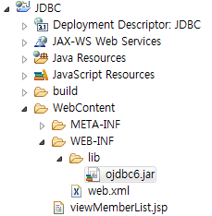
1. JDBC 연동
Project 생성
다운 받은 파일 붙혀넣기

Slide 62
1. JDBC 연동
JDBC ( Java DataBase Connector ) 를 통해 Oracle Database와 연동함.
구조는 아래와 같음.
JSP
JDBC API
JDBC
Driver
Connection
Statement
Result Set

Slide 63
1. JDBC 연동
주요 API
Connection
Database(Oracle)과 연결함.
PreparedStatement
쿼리를 Oracle로 전송해 실행할 준비를 함.
쿼리에 파라미터를 ?(물음표)를 통해 추가할 수 있다.
INSERT, UPDATE, DELETE
stmt.execute(), stmt.executeUpdate()
SELECT
stmt.executeQuery()
ResultSet
PreparedStatement를 통해 실행한 결과를 ResultSet을 통해 얻어 옴.
SELECT 쿼리에서만 사용됨.

Slide 64
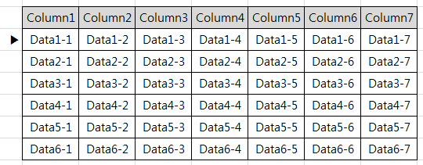
1. JDBC 연동
ResultSet의 Cursor
rs.next() 를 통해 커서를 이동함.
커서의 이동은 현재 가리키고 있는 Row를 한칸 아래로 이동하겠다는 의미.
다음 Row가 있을 경우 true / 아닐 경우 false를 반환함.
rs.next()
rs.next()
rs.next()
rs.next()
rs.next()
rs.next()

Slide 65
1. JDBC 연동
Oracle Driver 로딩
ojdbc.6.jar에 포함된 드라이버.
오라클 연결을 위한 드라이버 로딩.
Connection 생성 – 데이터베이스와 연결
Jdbc Driver
jdbc:oracle:thin:@localhost:1521:XE
DB User
데이터 베이스 접근 계정
DB Pwd
데이터 베이스 접근 계정의 비밀번호
PreparedStatement 생성 – 쿼리를 실행하기 위한 준비
보안 취약점을 제거함.
Query
실행하려는 쿼리 : 파라미터는 ?(물음표) 로 작성함
Class.forName("oracle.jdbc.driver.OracleDriver");
Connection conn = DriverManager.getConnection(jdbcDriver, dbUser, dbPwd);
stmt = conn.prepareStatement(query);

Slide 66
감사합니다.
DBMS
장민창
mcjang@hucloud.co.kr

